Slide 1
Основы безопасности жизнедеятельности детей дошкольного возраста
«Безопасность детей – ответственность и забота взрослых»
Автор: Патракова М.Ф

Slide 2
Важной задачей дошкольного учреждения является дать воспитанникам достаточный запас теоретических знаний и сформировать устойчивые практические умения и навыки, касающиеся основ безопасности жизнедеятельности детей дошкольного возраста.

Slide 3
Цель: усвоение и закрепление основных знаний Пожарной безопасности и Правил дорожного движения в ненавязчивой игровой форме.

Slide 4
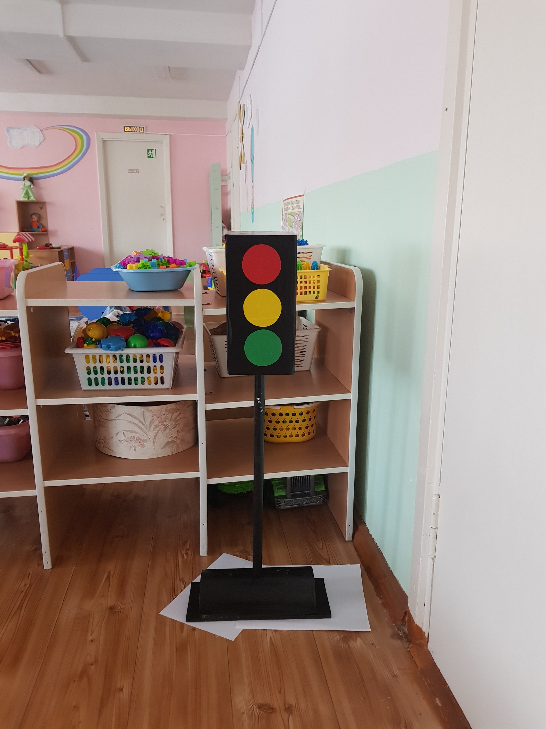
Макет «Светофор»

Slide 5
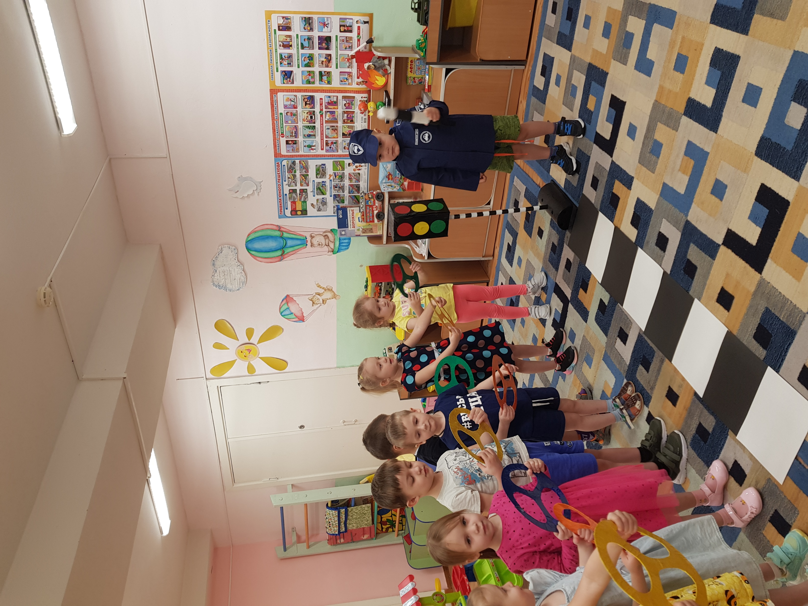
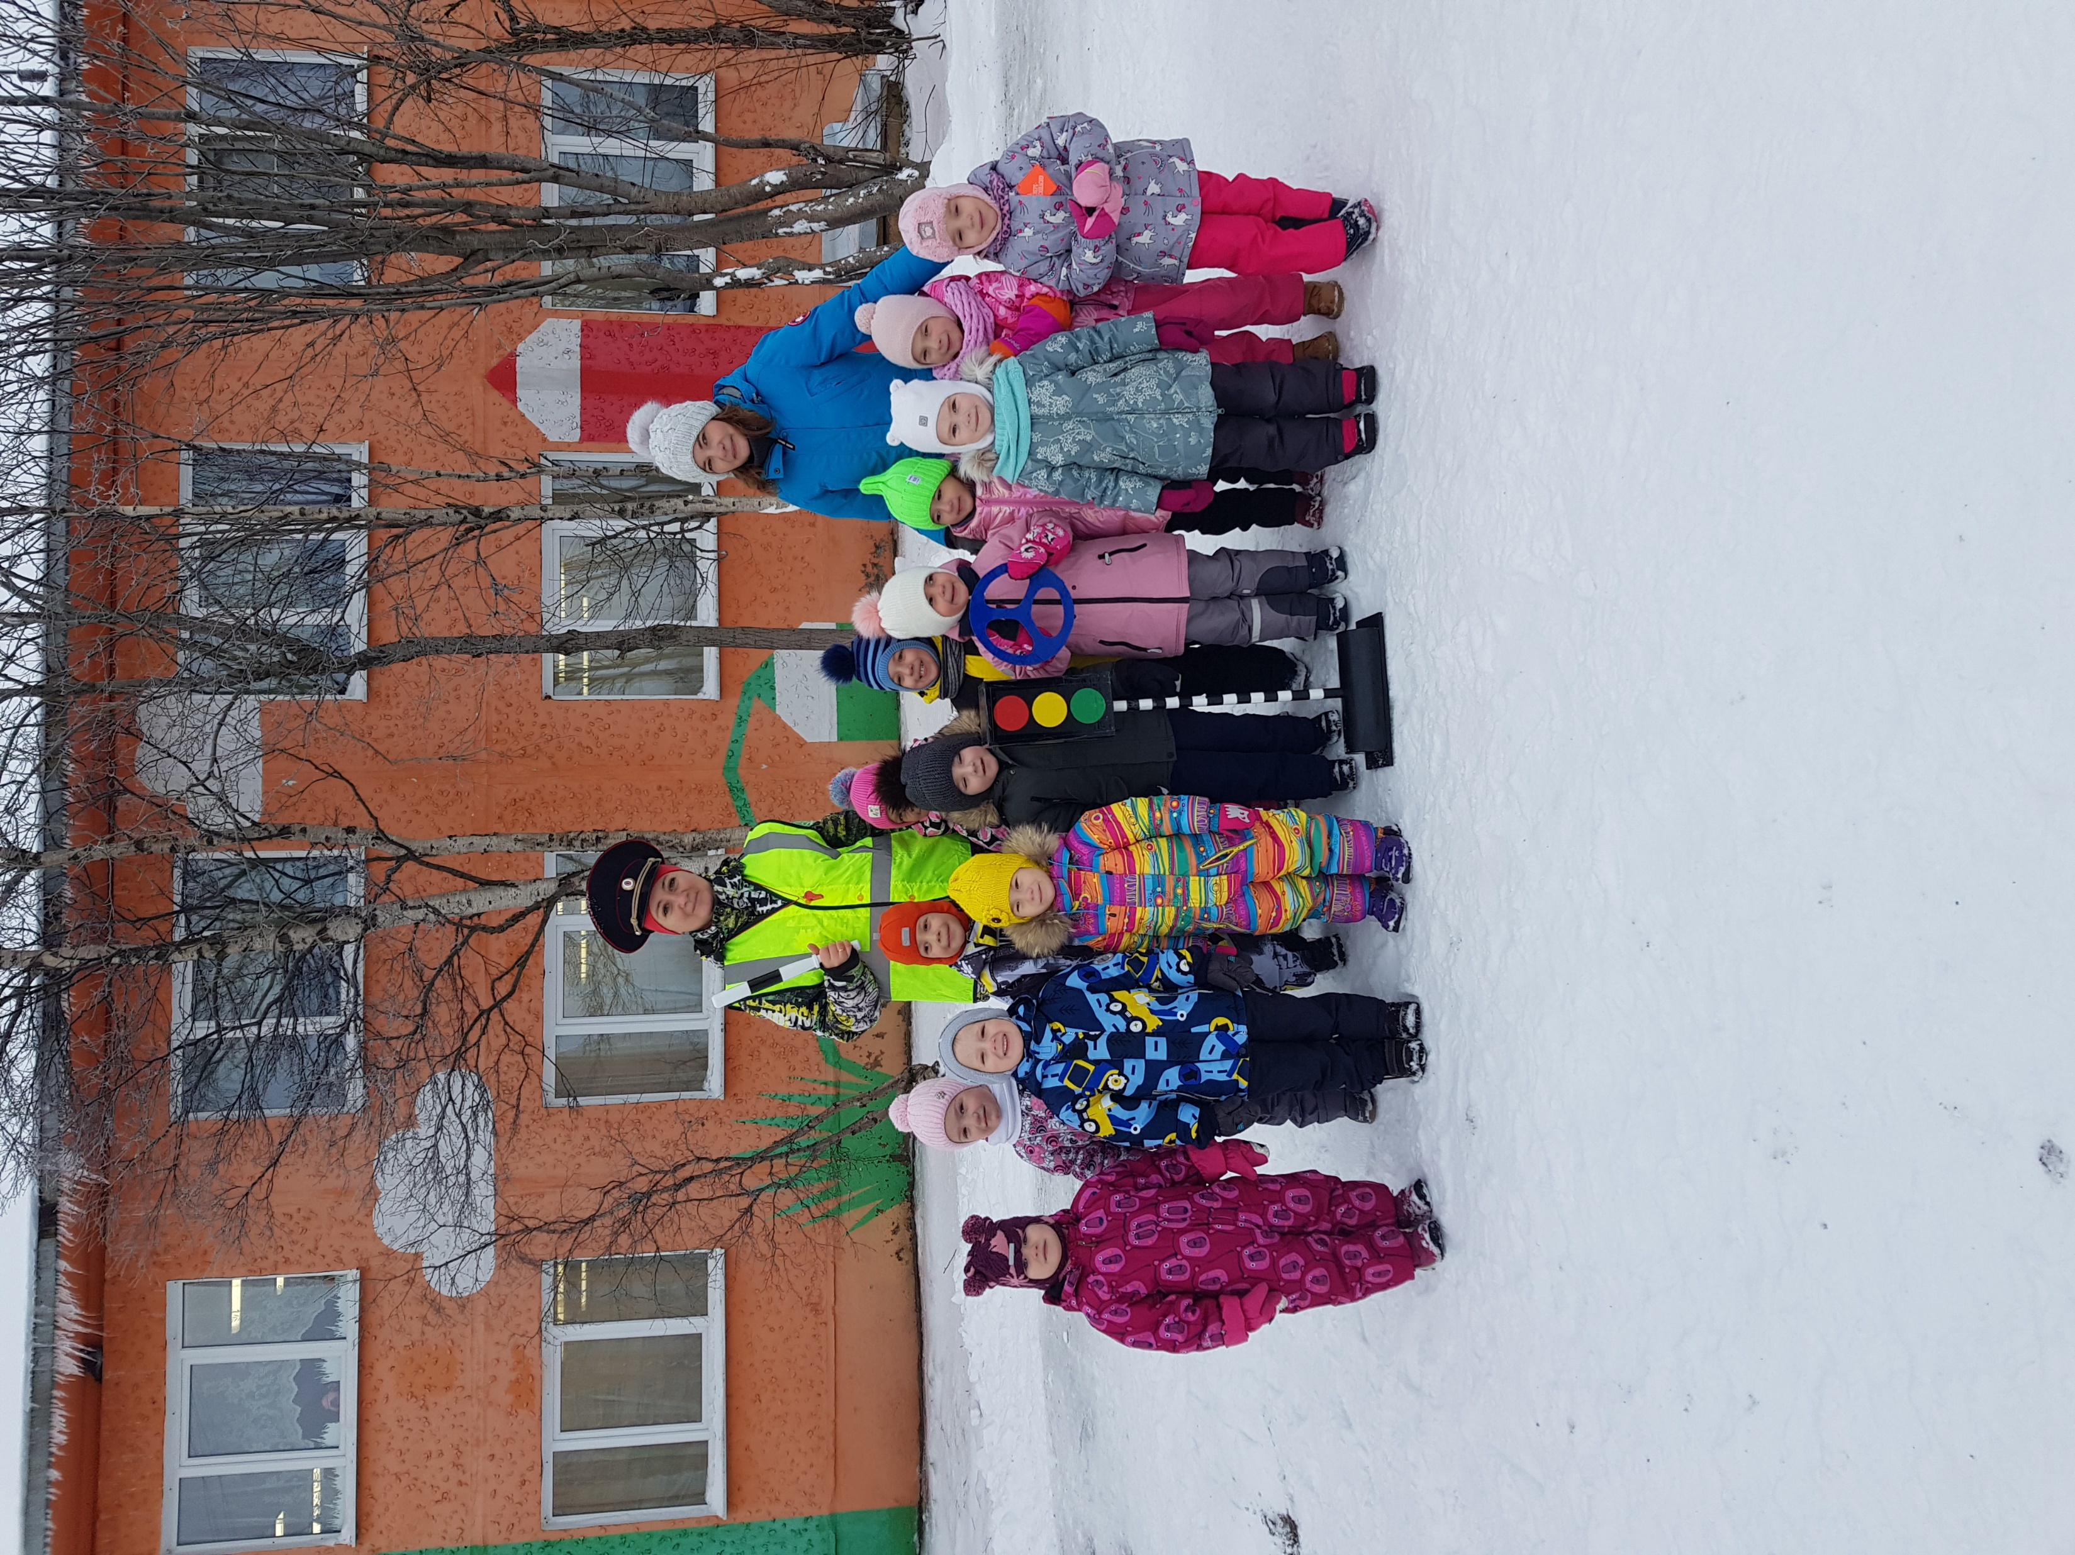

Slide 6
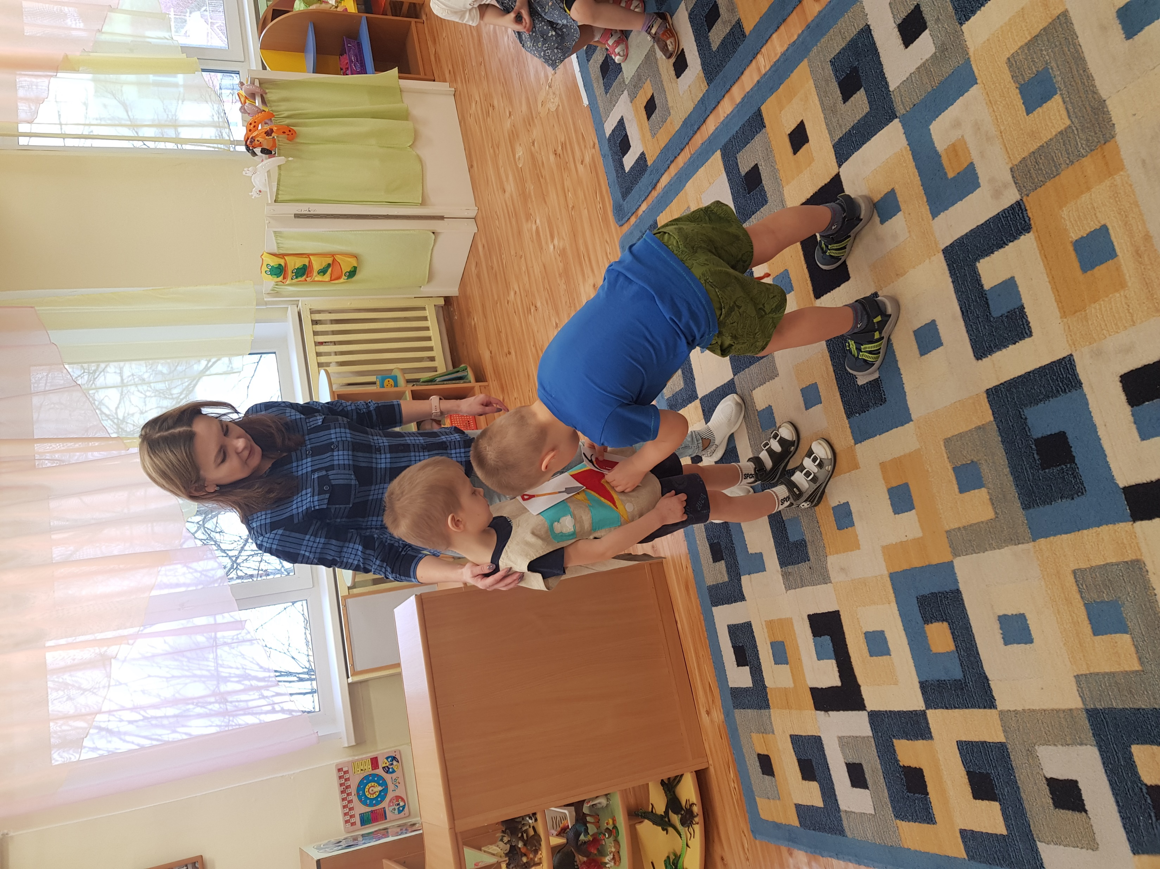
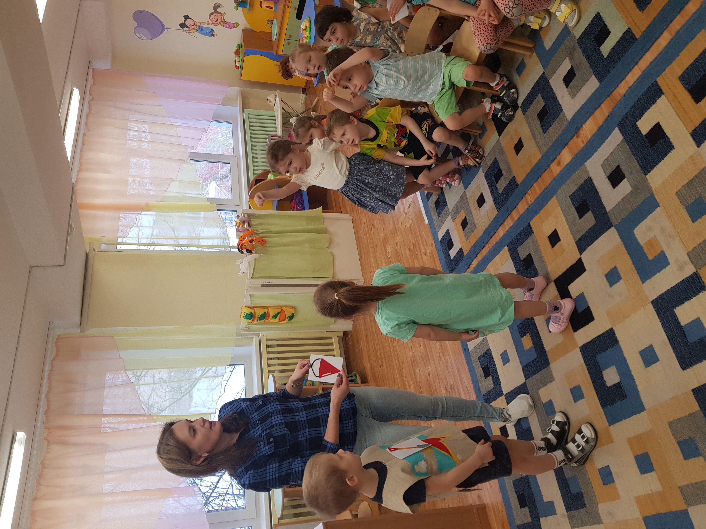
«ПОЖАРНЫЙ ЕДЕТ НА ПОЖАР»

Slide 7
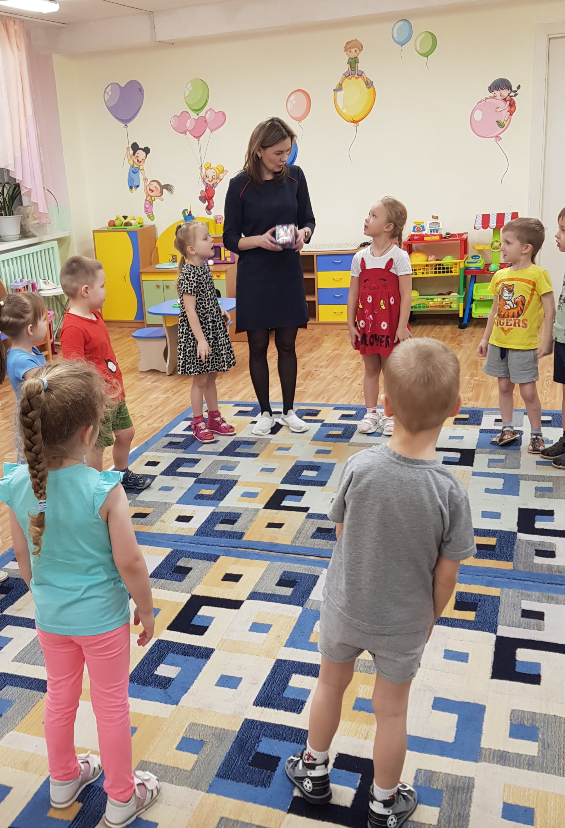
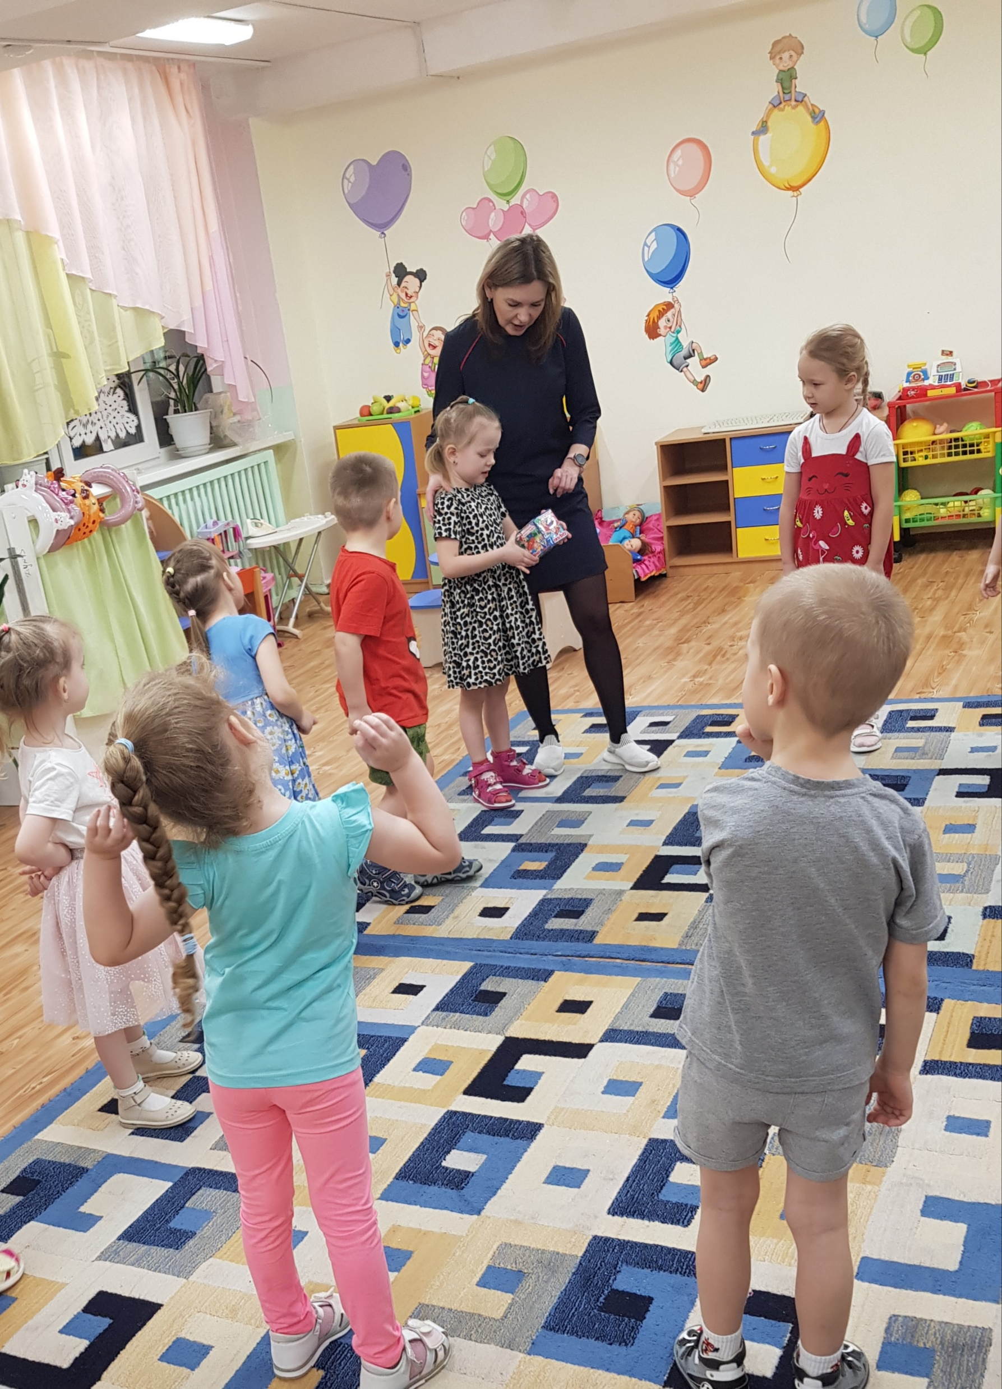
«ДОРОЖНЫЙ КУБИК»

Slide 8
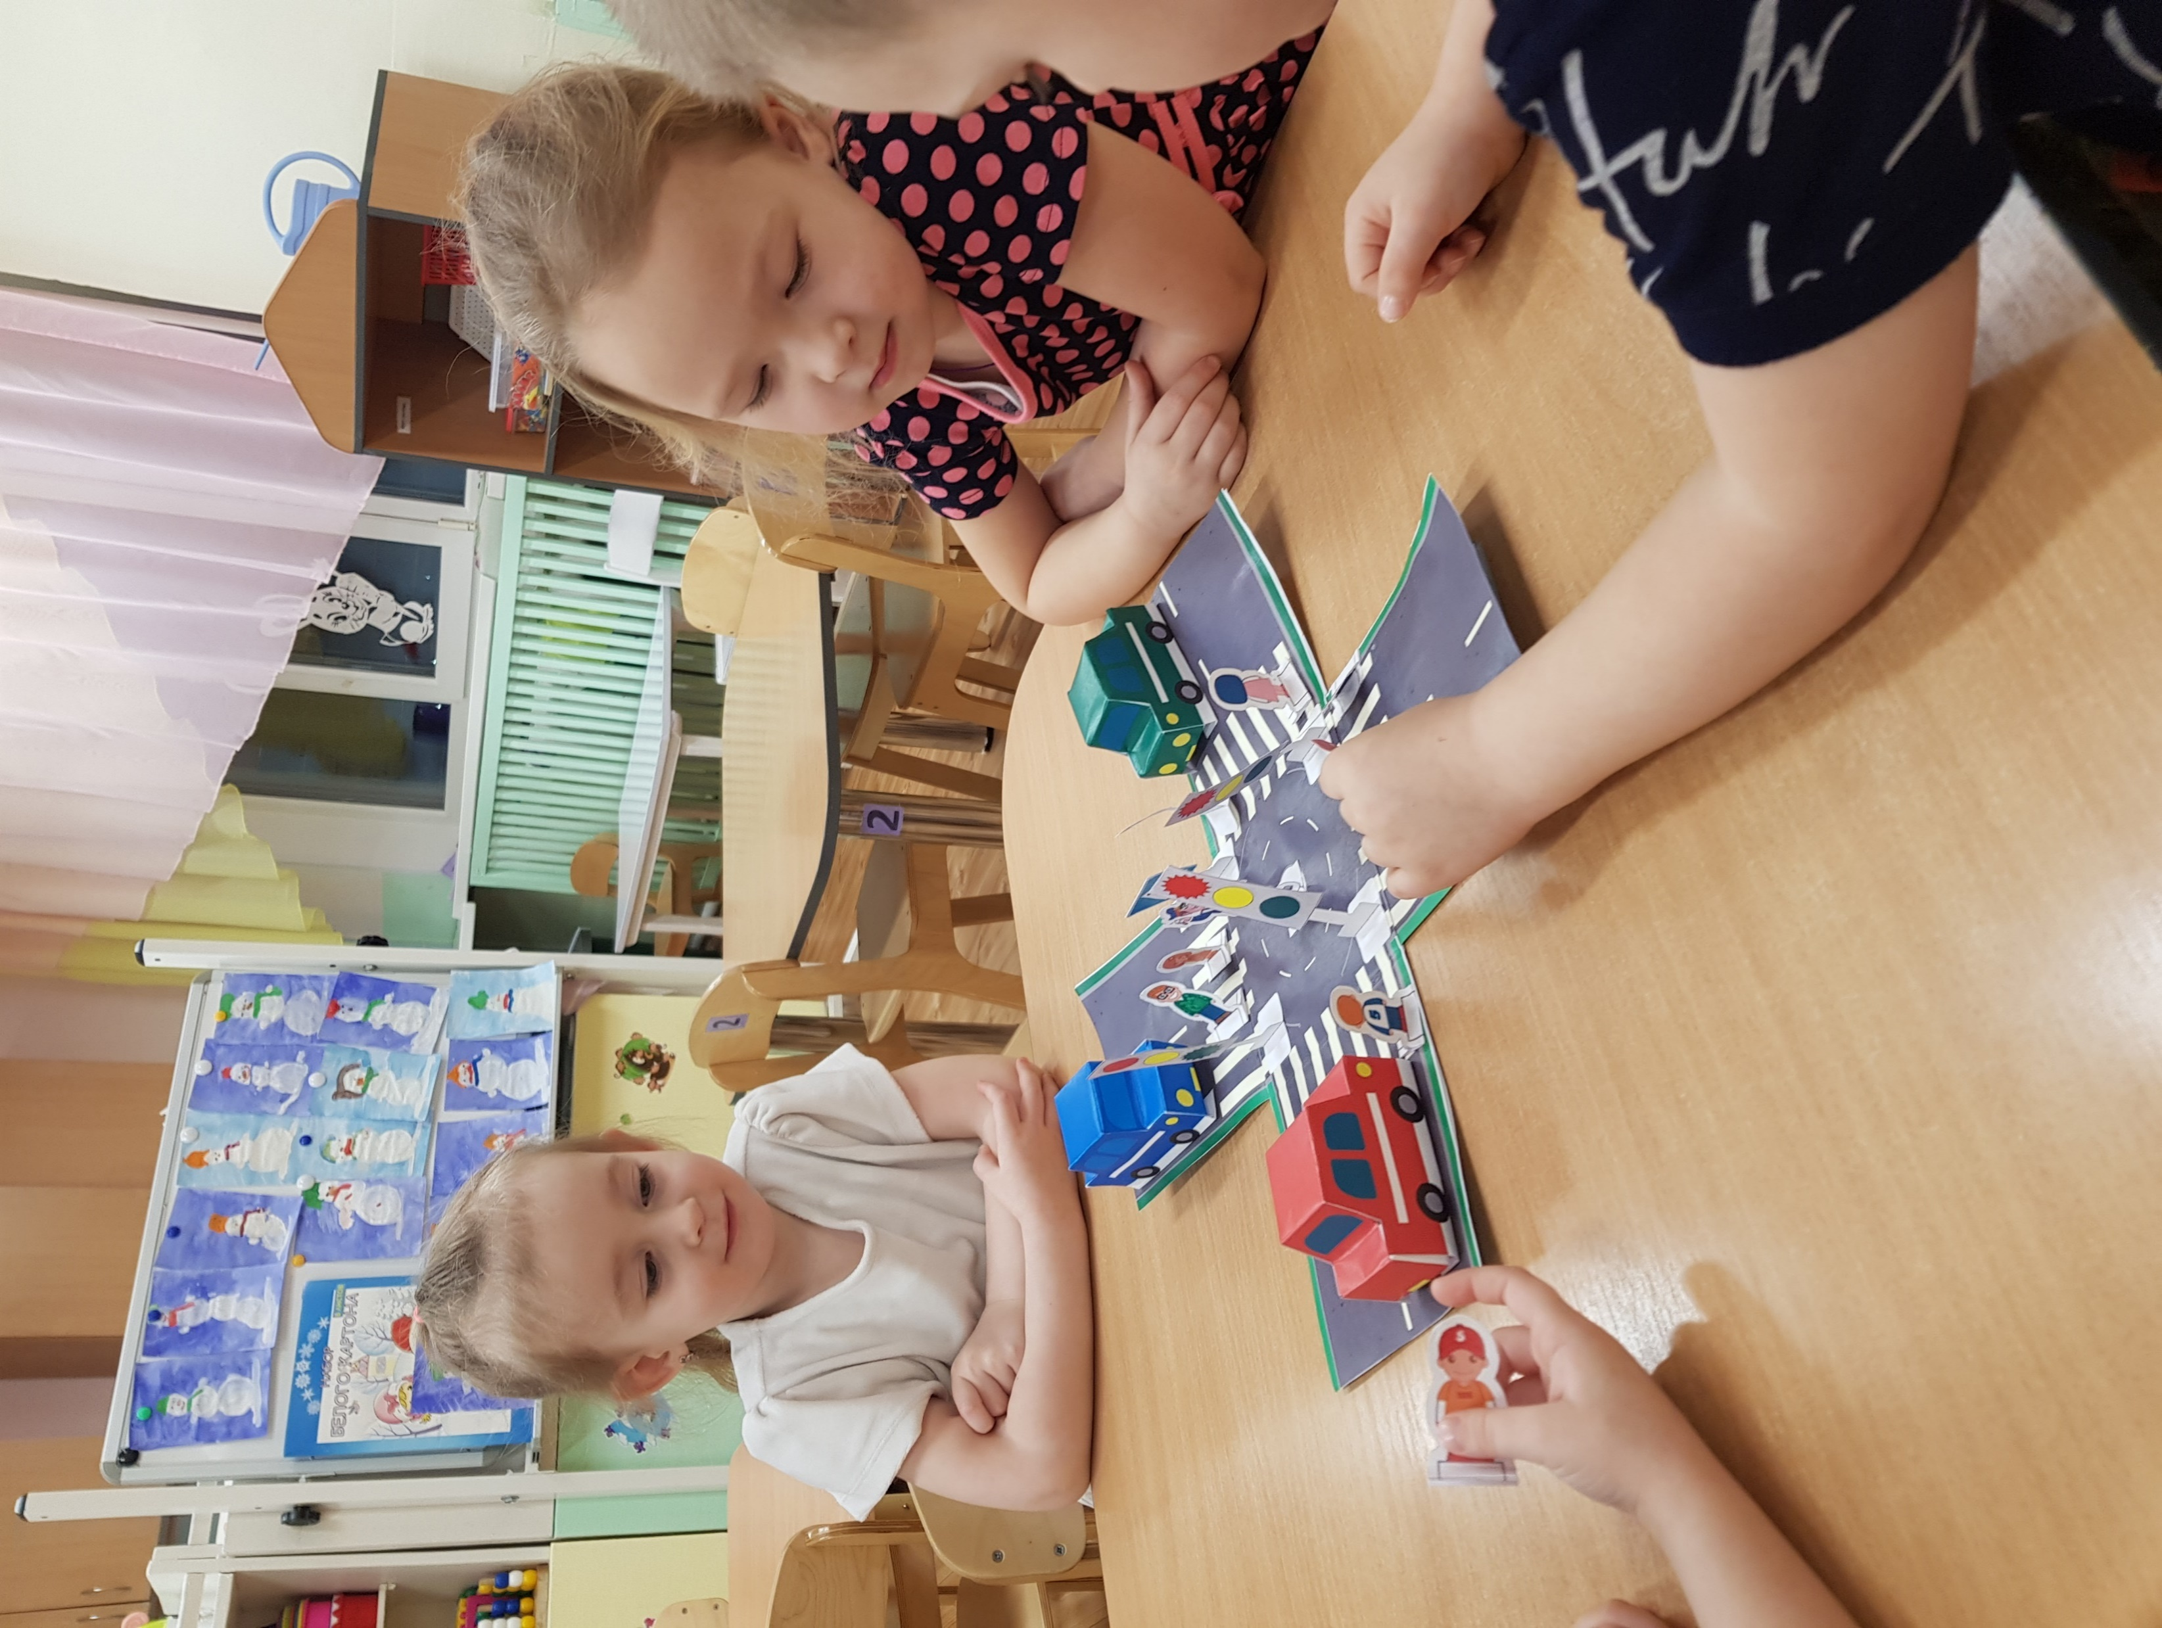
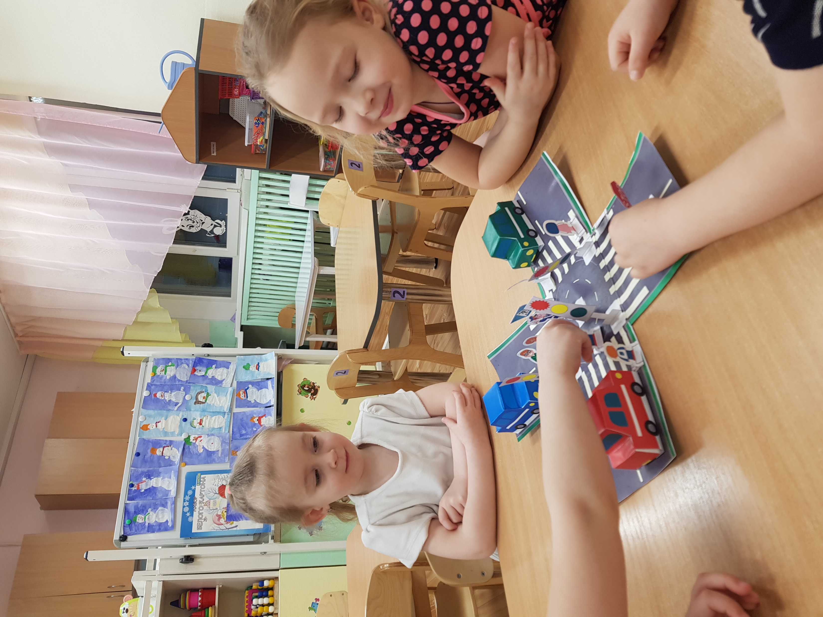
ИГРОВОЙ КУБ ПО ПДД

Slide 9
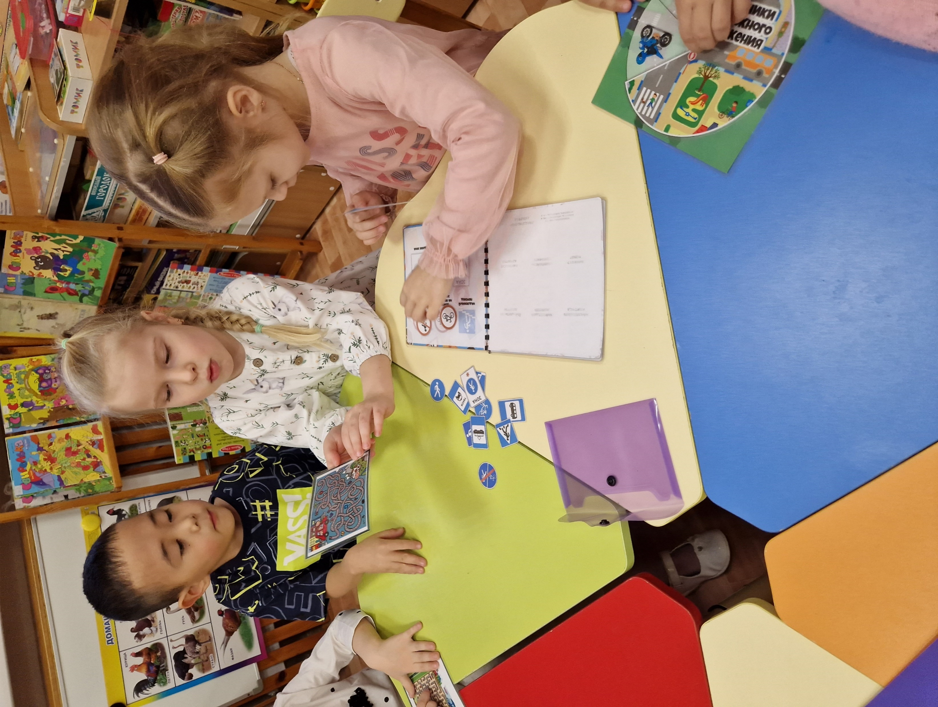
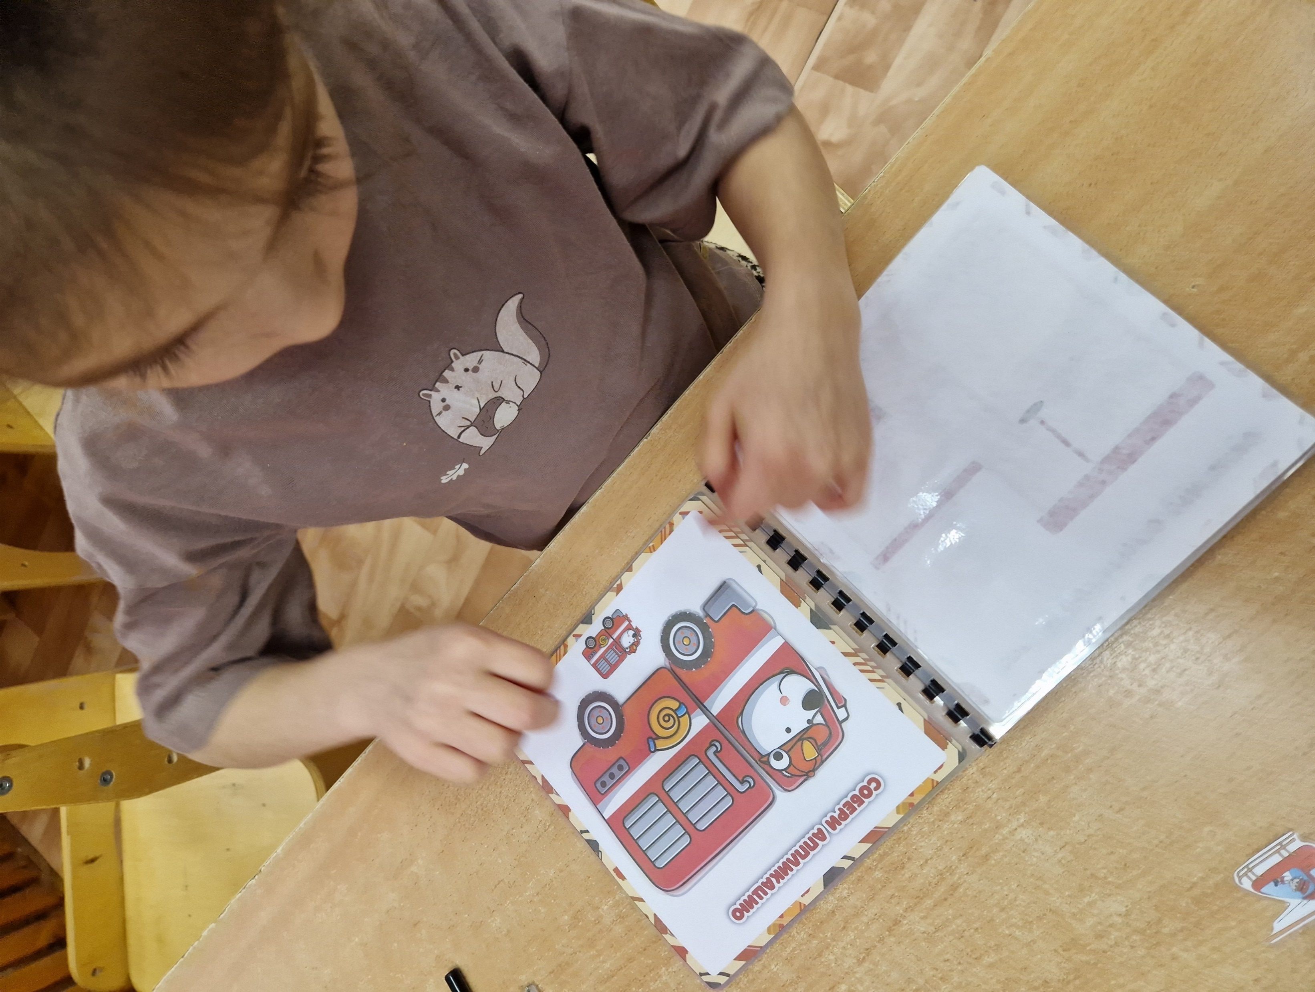
Минибук по ПДД

Slide 10
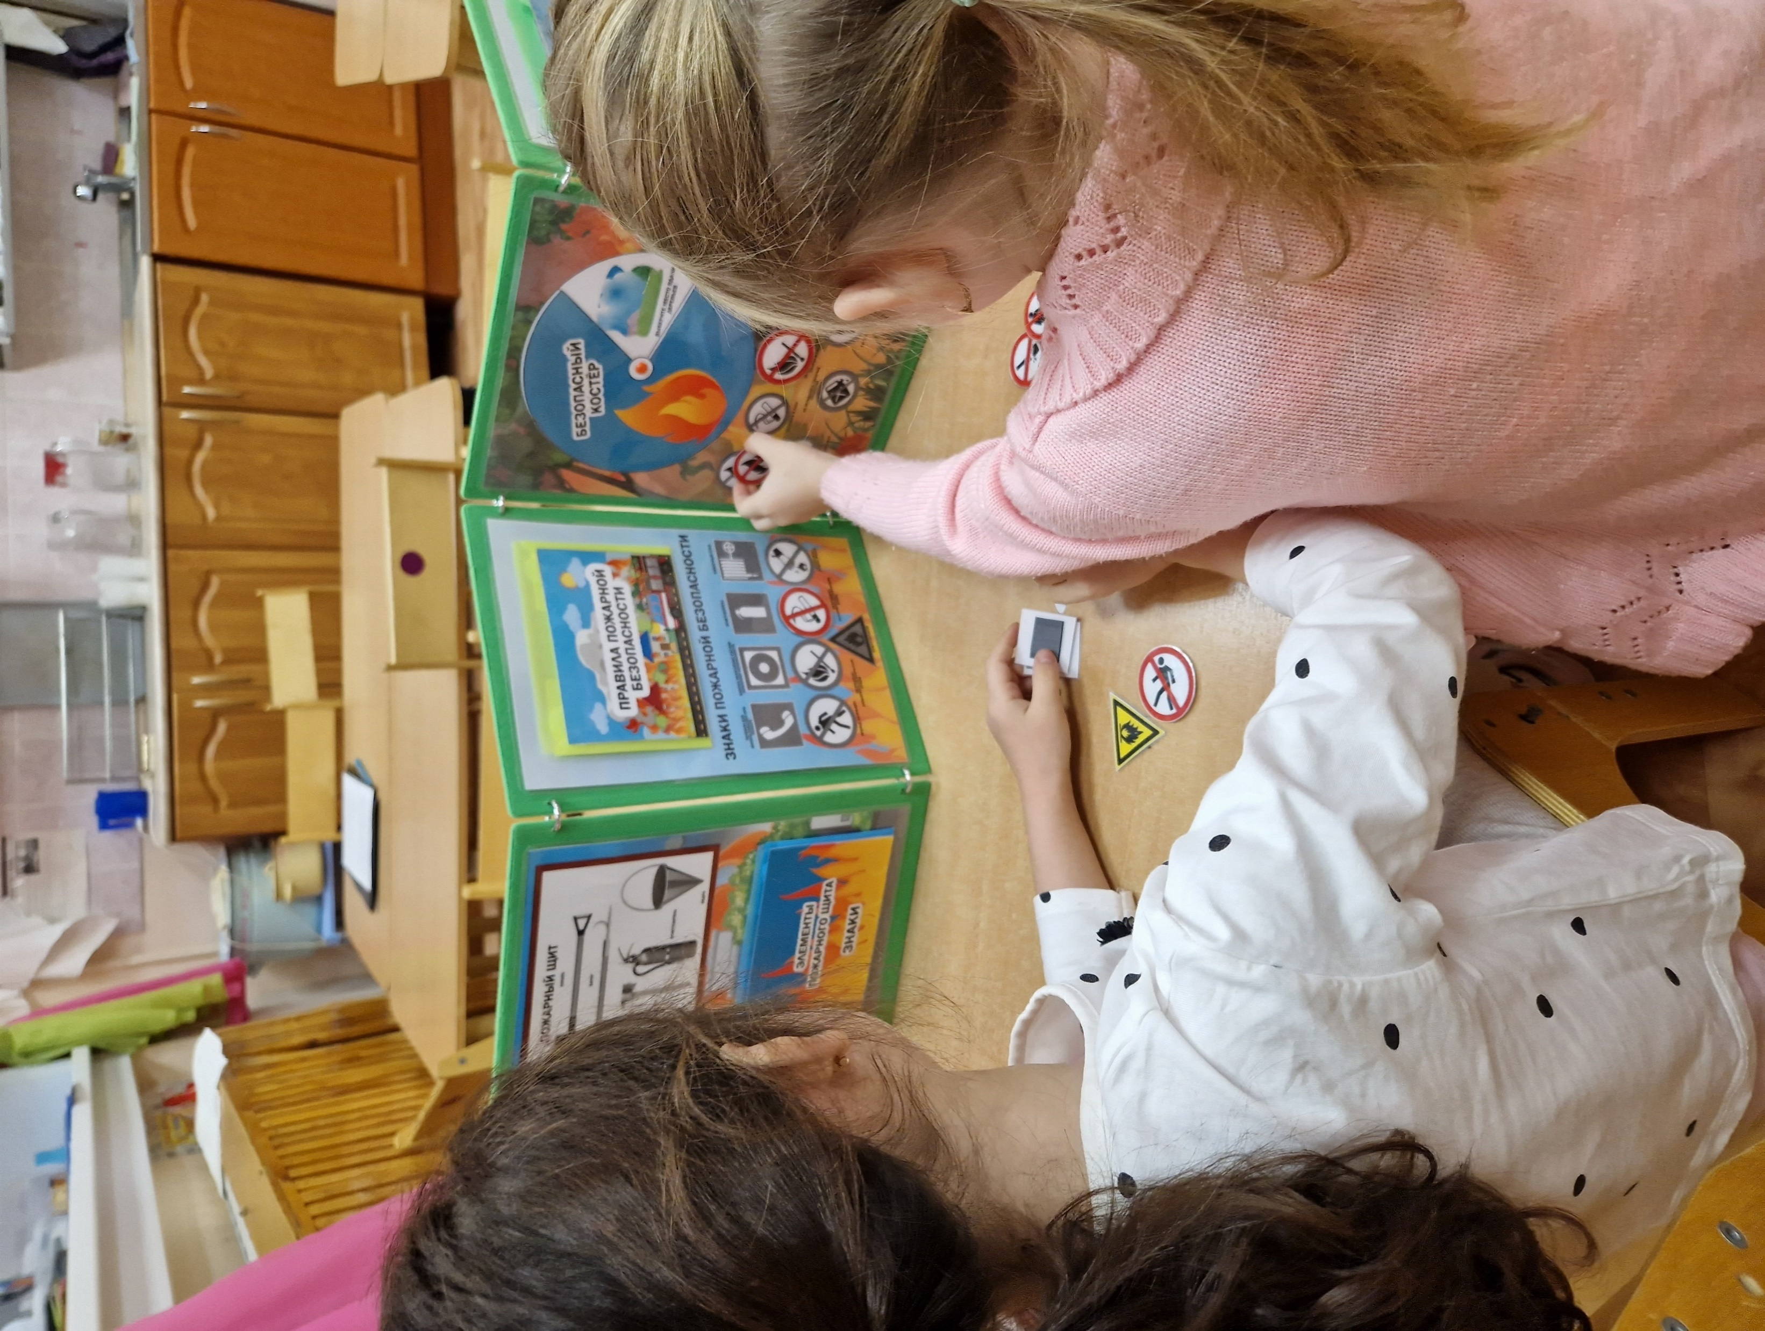
ЛЕПБУК «ПОЖАРНАЯ БЕЗОПАСНОСТЬ»

Slide 11
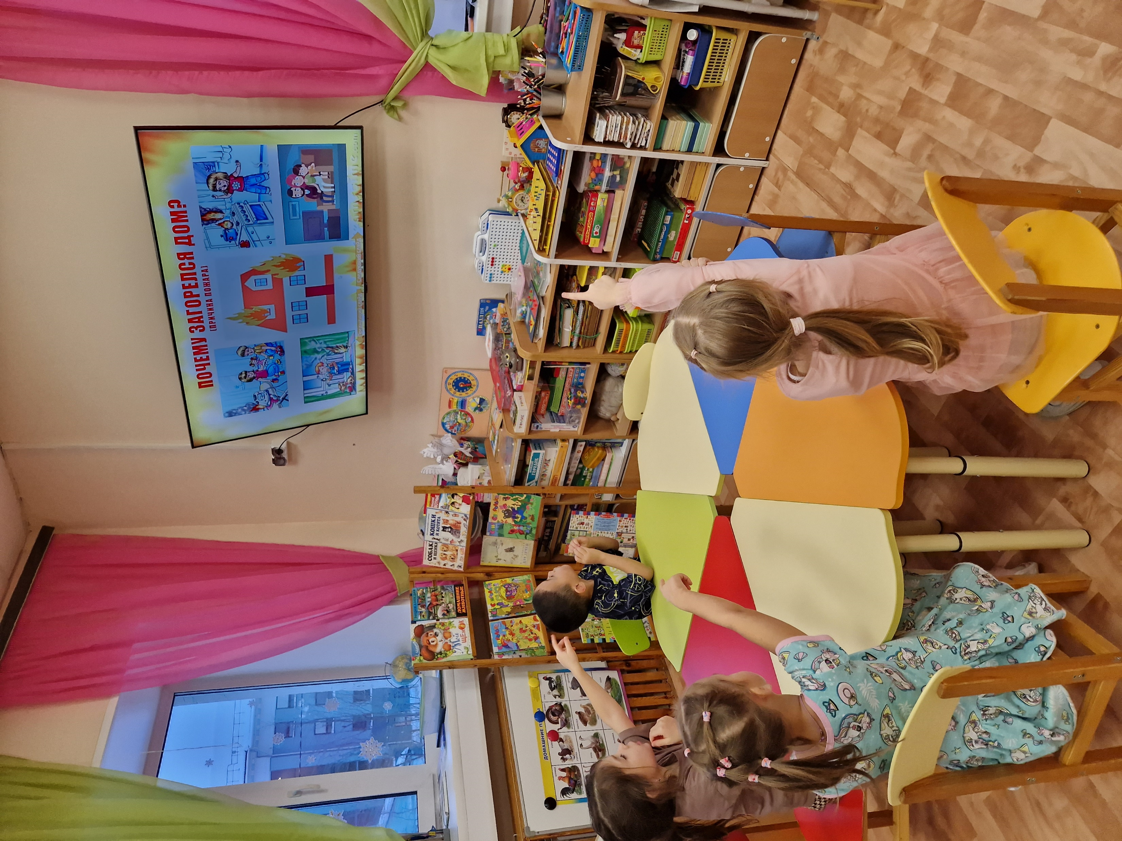
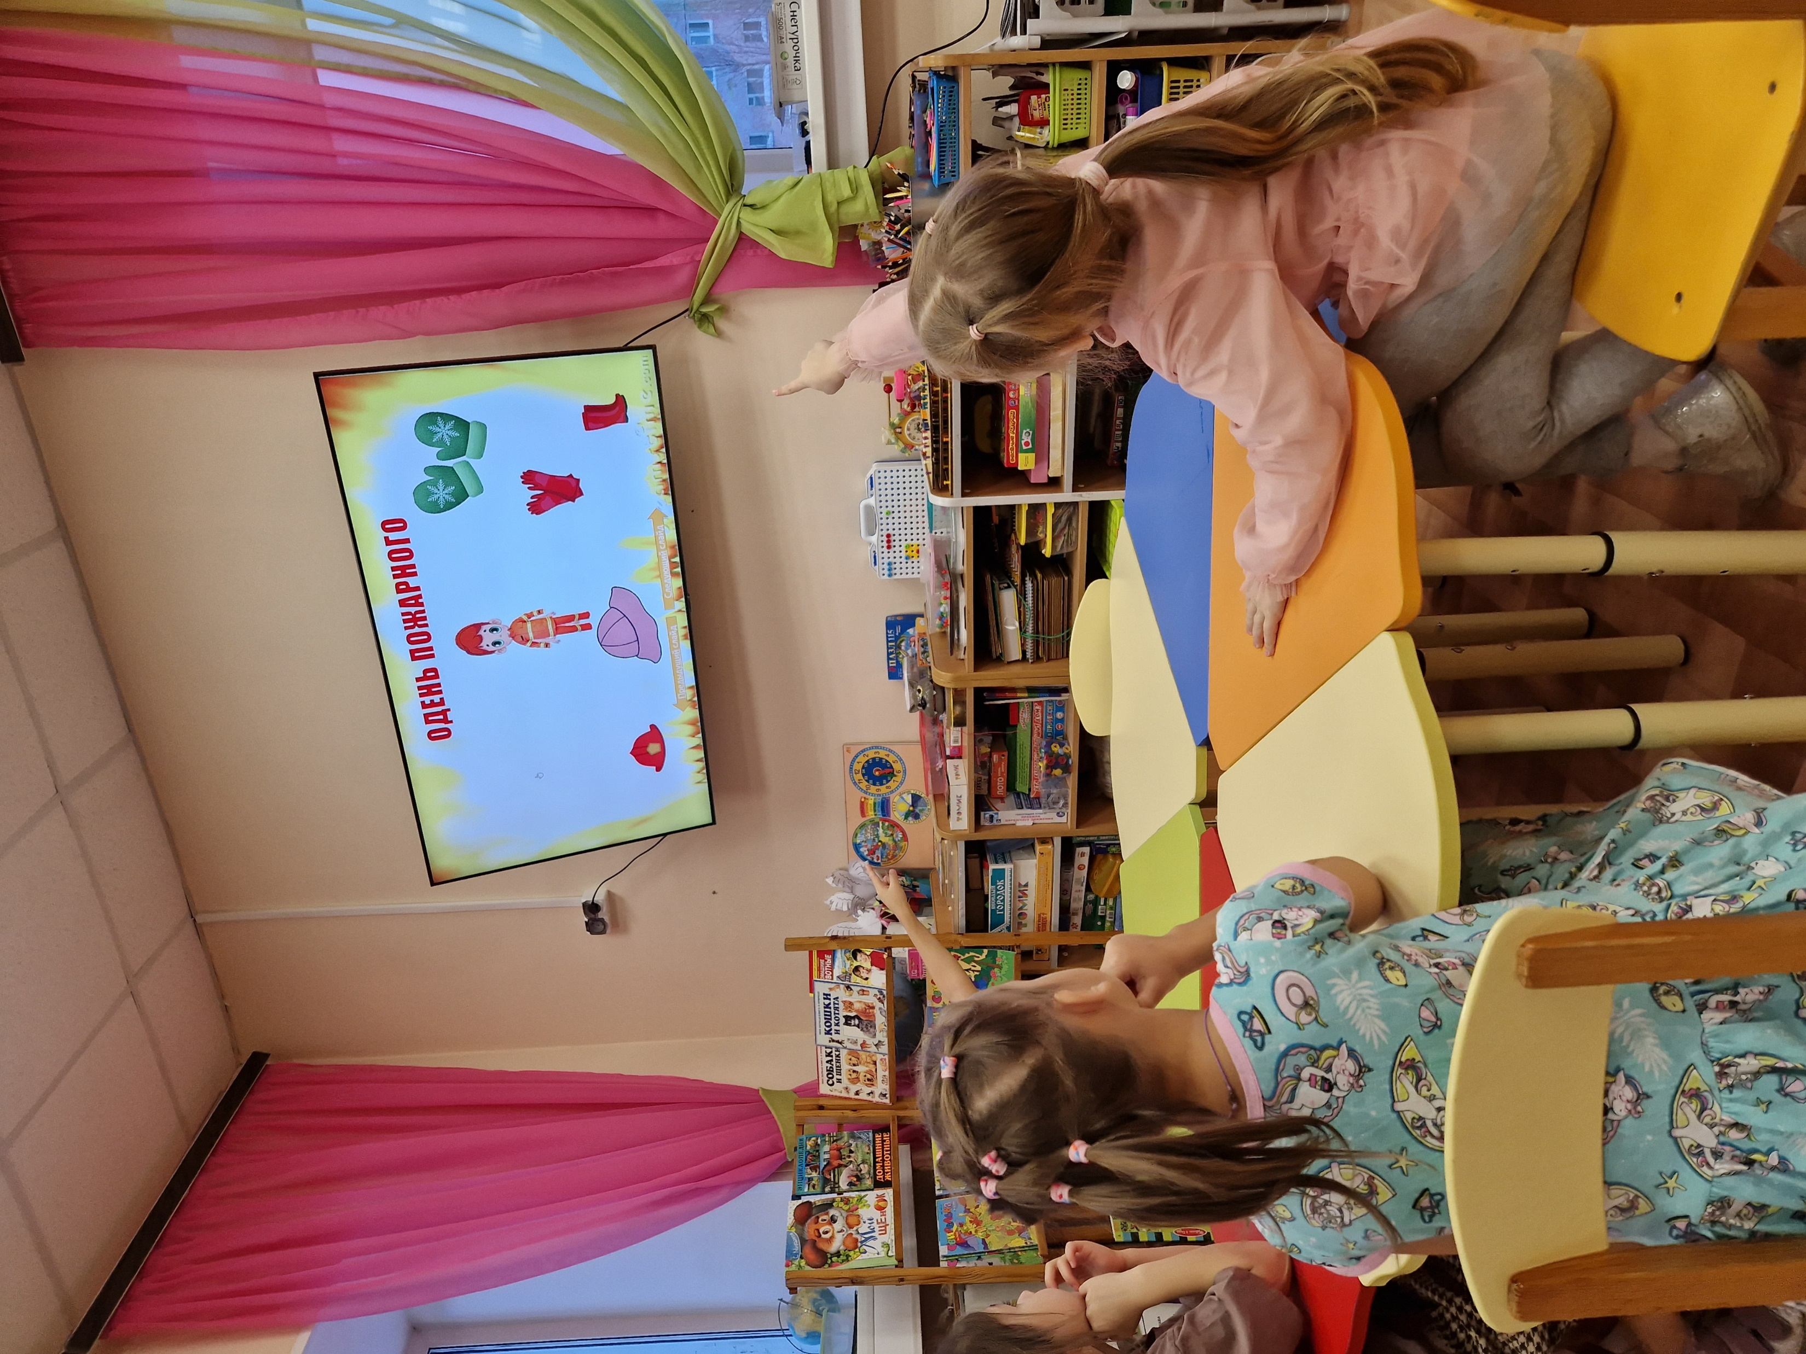
ИНТЕРАКТИВНЫЕ ИГРЫ

Slide 12
Спасибо за внимание!

